Slide 1
Pagsusulit
Prueba
Quiz
Quiz
Kvíz
Kuiz
測驗
s Quiz
κουίζ
викторина
Kvíz
Jaribio

Slide 2
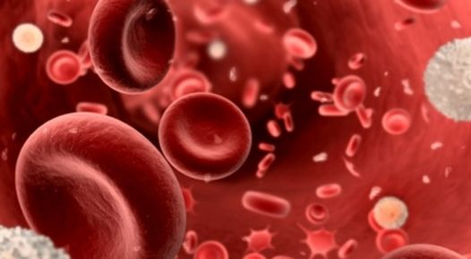
Zpracovaly:
Anna Karkušová
Kristýna Slavíková
Petra Blažková

Slide 3
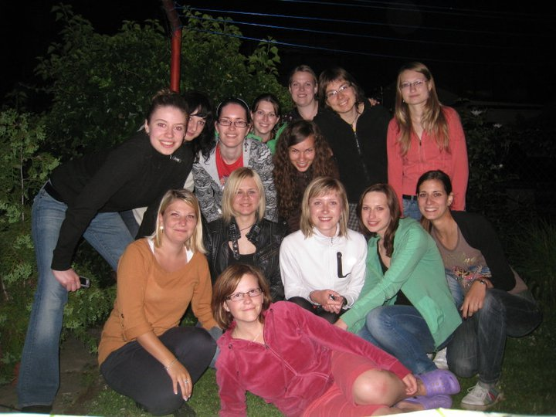
ZDRAVOTNÍ LABORANTKY 2009 - 2012
POZOR ZAČÍNÁME !!!!

Slide 4
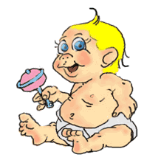
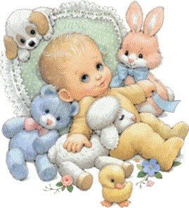
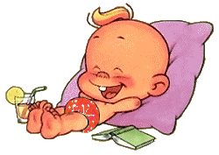
1.
Budu-li shánět skvělou chůvu, koho poprosím?

Slide 5
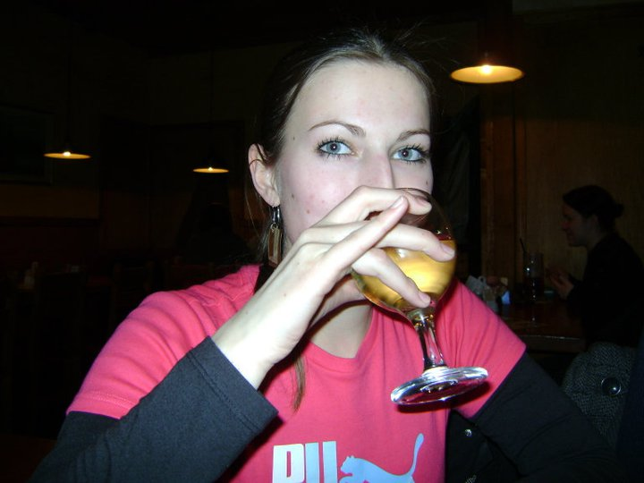
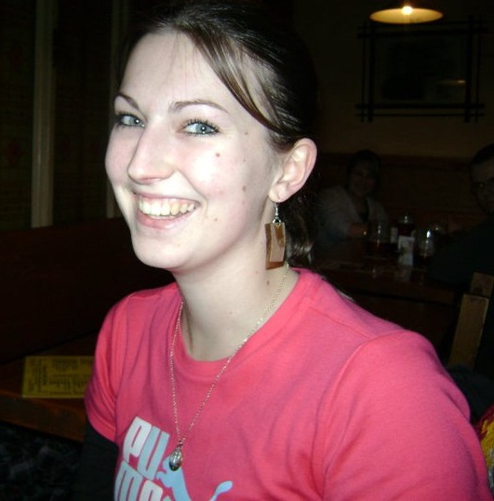
Janča
Janča

Slide 6
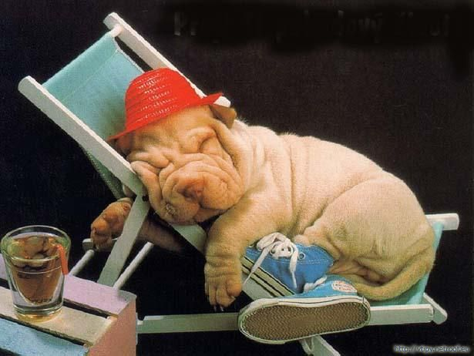
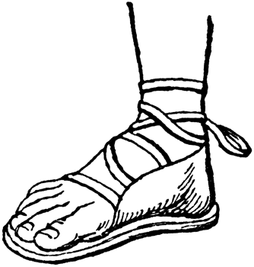
2.
Pro koho jsou typické sandály a vždy přítomná pohoda?

Slide 7
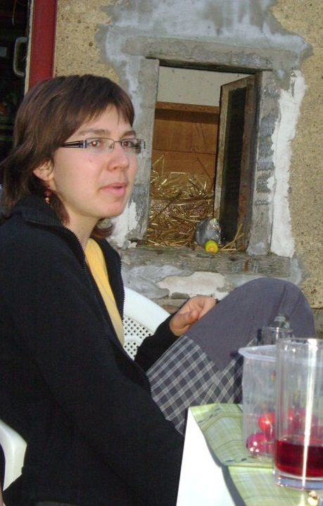
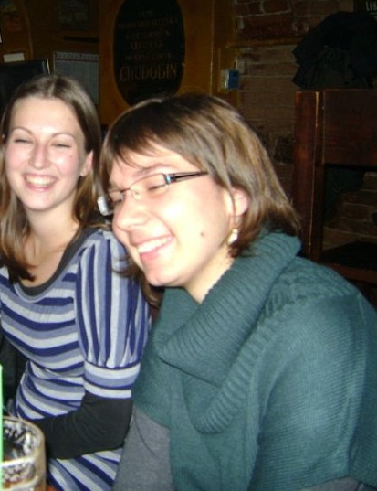
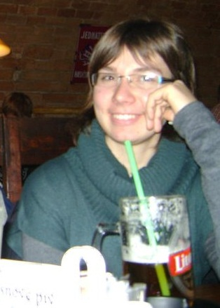
M
A
R
Ť
A
M
A
R
Ť
A

Slide 8
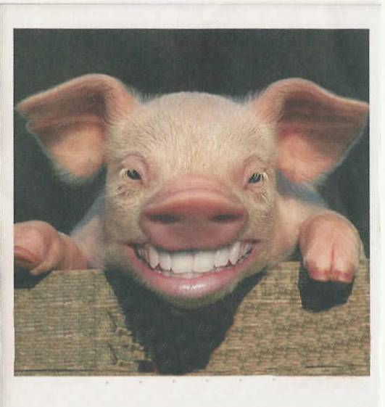
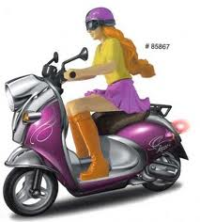
3.
Pro koho je charakteristická hláška „tož a smraďoch“ … ?

Slide 9
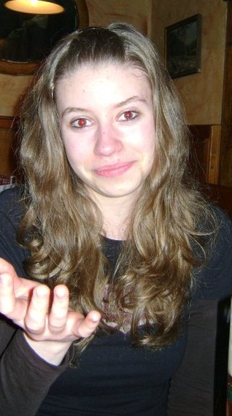
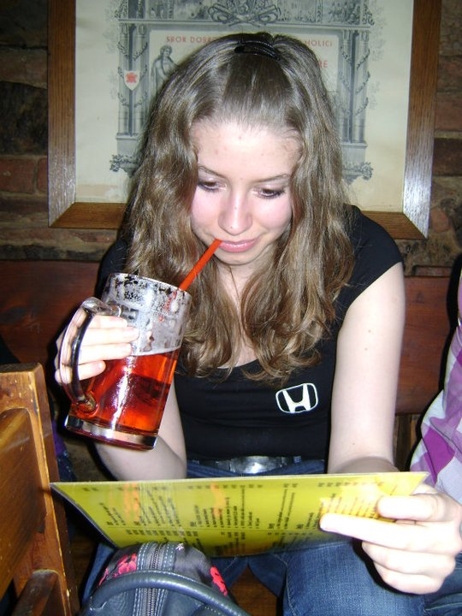
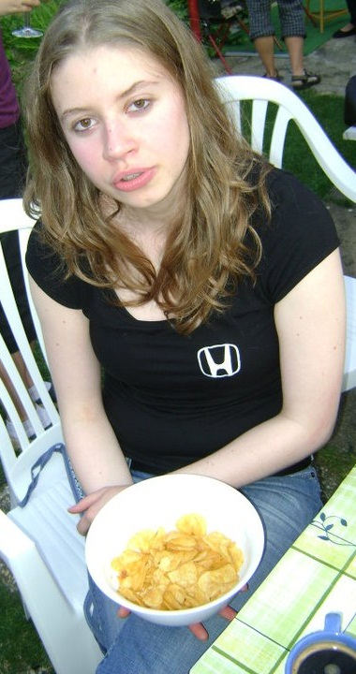
Dáša
Dáša

Slide 10
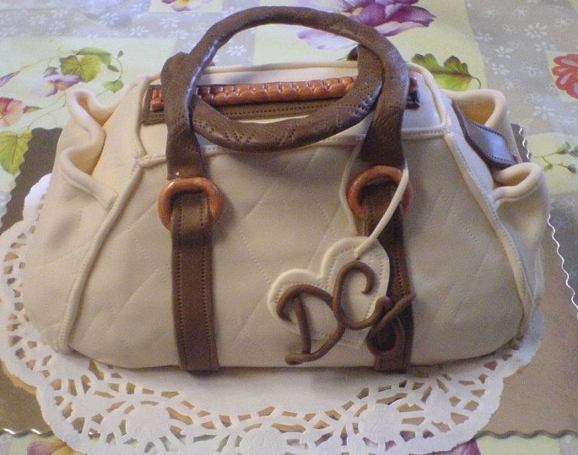
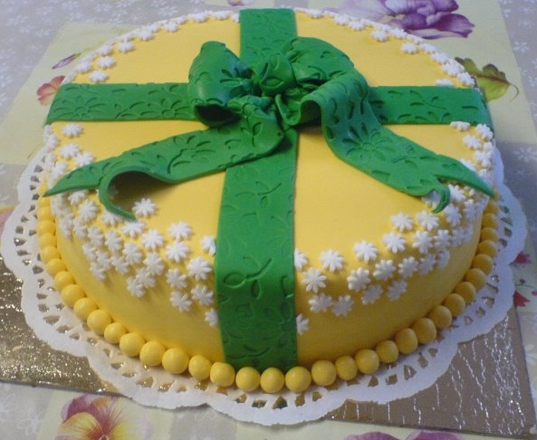
4.
Kdo se minul povoláním?

Slide 11
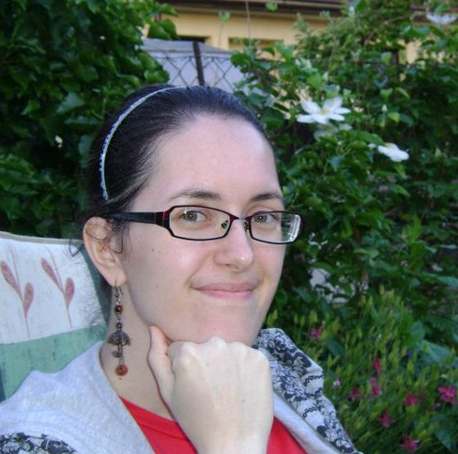
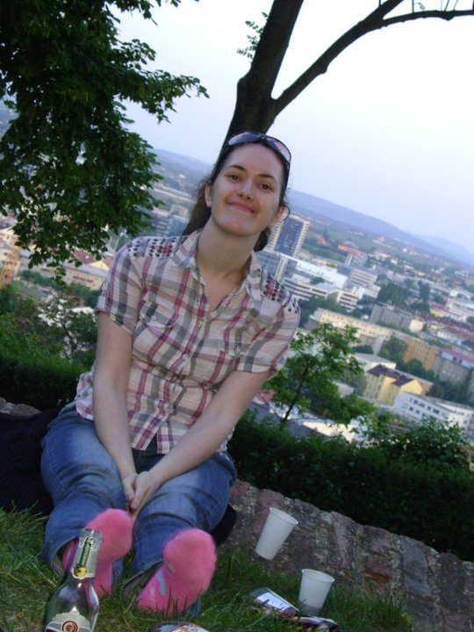
Anička

Slide 12
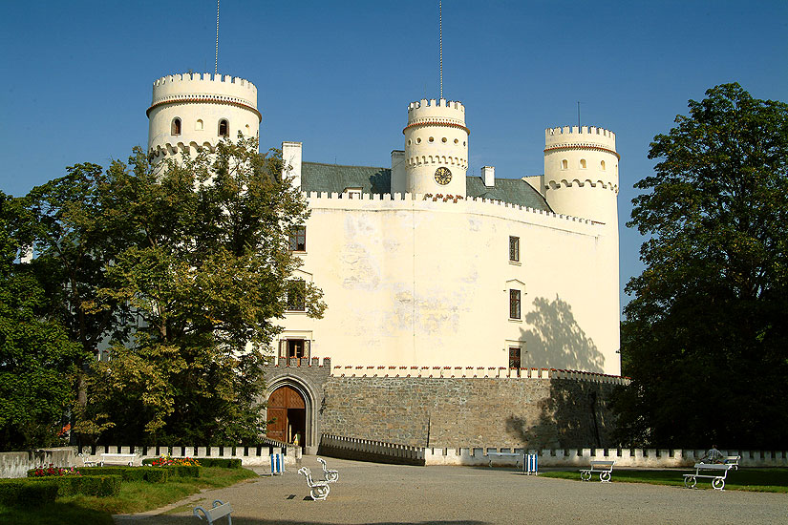
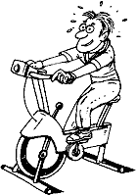
bratr Petr
5.Podle indicií poznejte, o koho jde:
spinning
Orlík
Lesní Albrechtice

Slide 13
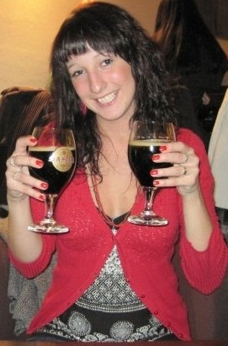
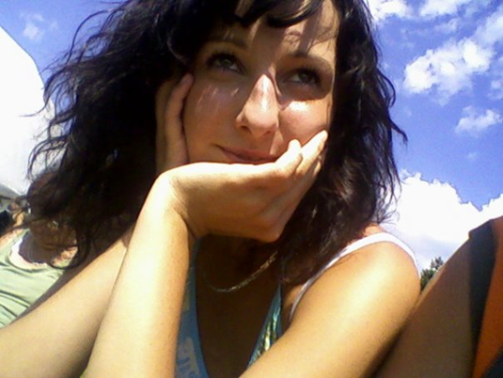
Anet

Slide 14
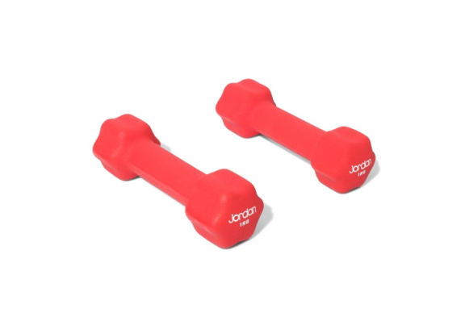
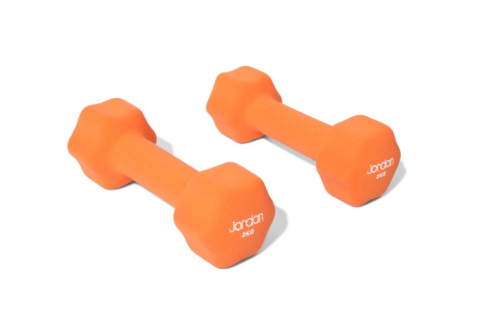
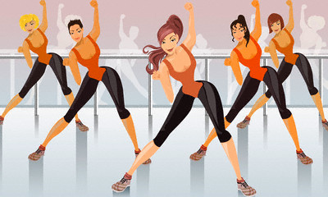
6. Kdo z nás všech nejlépe ovládá
„leg curl“ a „march“ ?

Slide 15
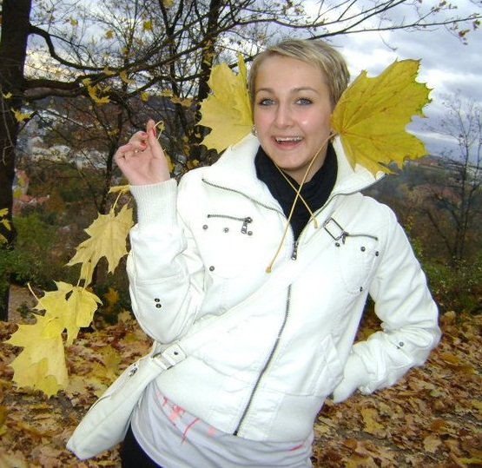
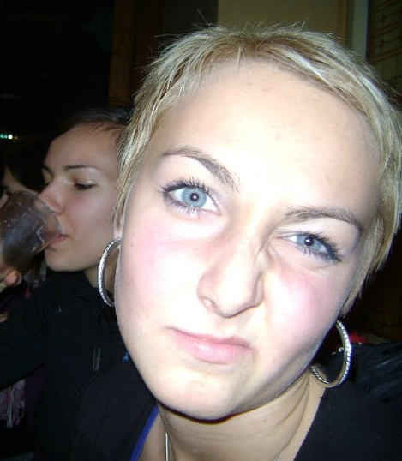
S
A
B
K
A

Slide 16
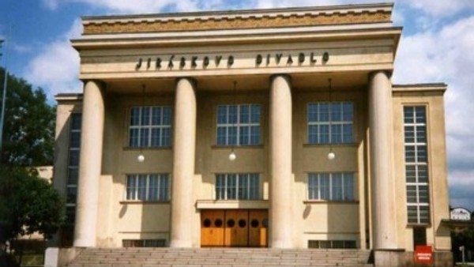
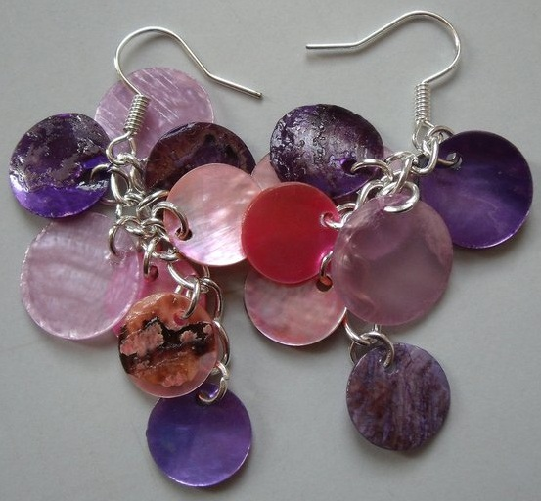
7.
Odborník přes všechno, premiant třídy, pochází z Jiráskova rodného města. Kdo je to?

Slide 17
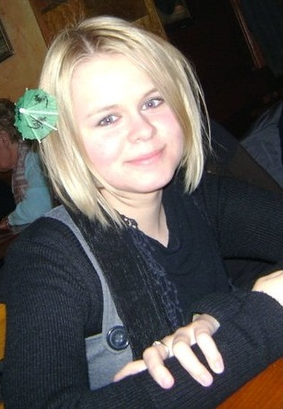
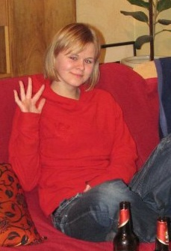
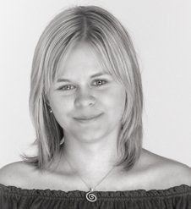
Terka
Terka

Slide 18
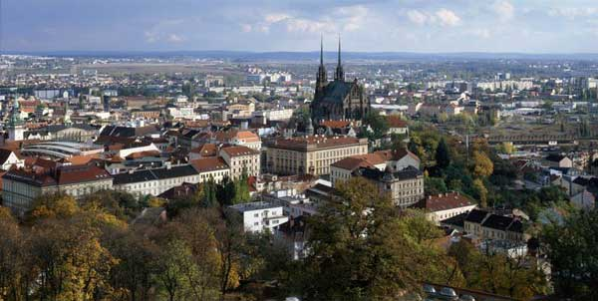
8. Jedu do Brna, přitom jsem z Brna je typické?

Slide 19
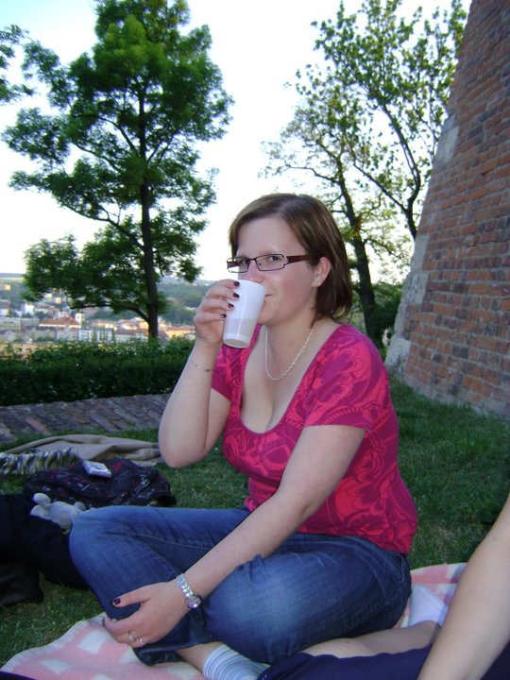
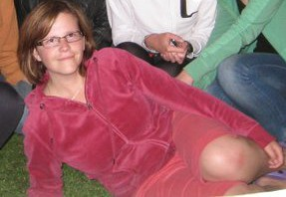
Peťa

Slide 20
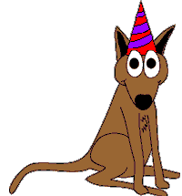
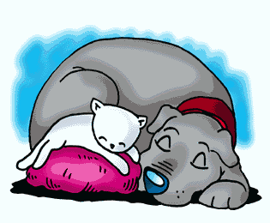
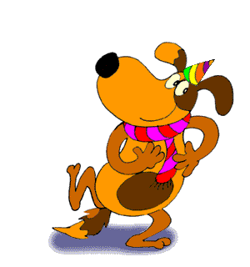
9. Sexem ve městě se inspirovala a svého pejska tak pojmenovala.
Kdo je to?

Slide 21
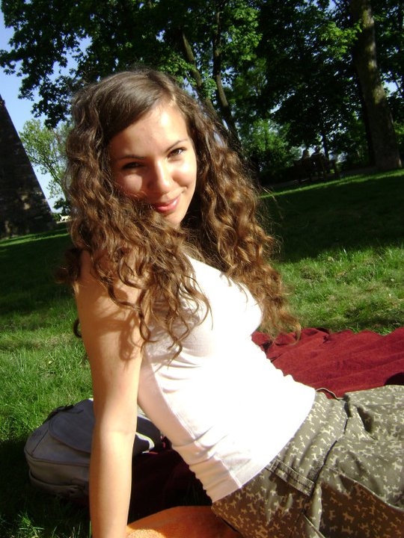
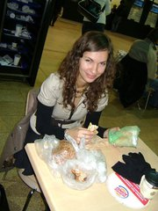
HANKA

Slide 22
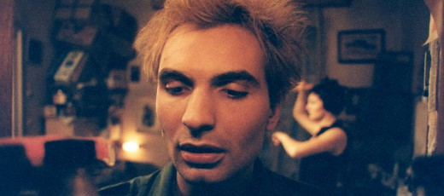
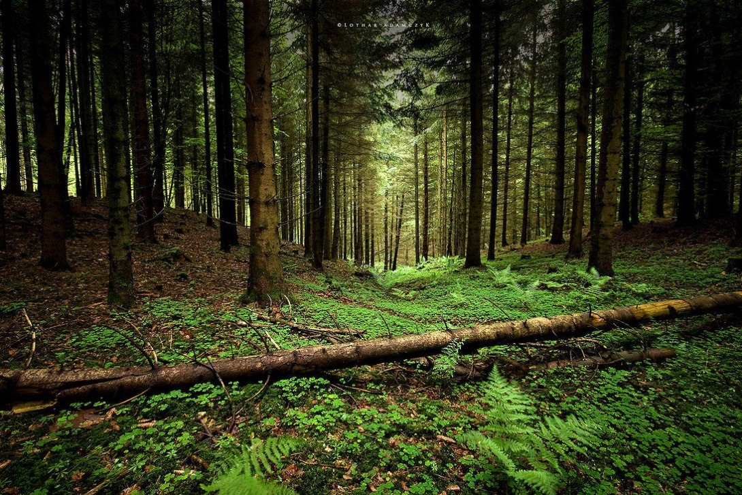
10. Největší samotářkou naší třídy je a na Lesné ji najdeme?

Slide 23
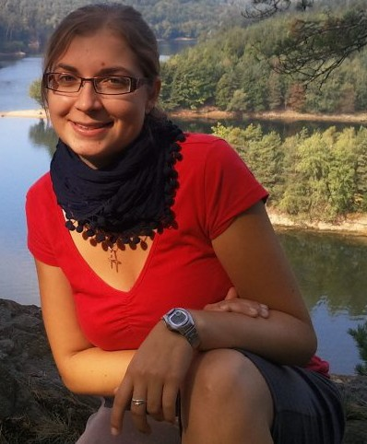
V
E
R
Č
A

Slide 24
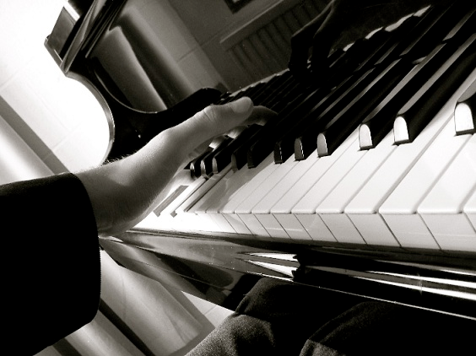
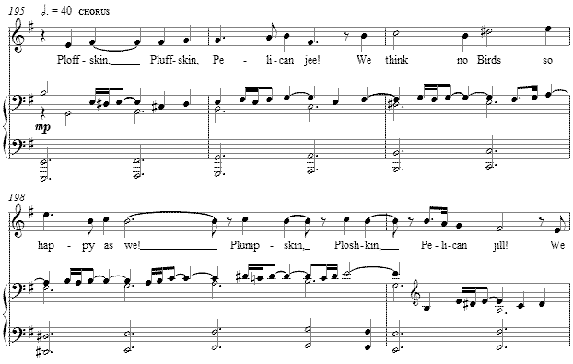
11. Mrštné prsty, zlato v hrdle má a tajně Hello Kitty oplývá?

Slide 25
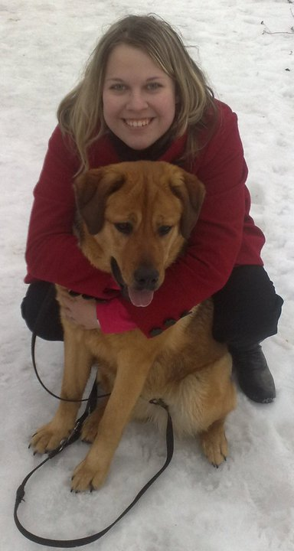
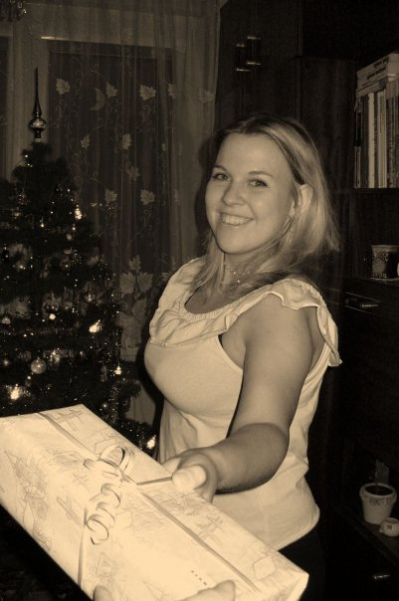
SÍMA

Slide 26
12. Za přítele vojáka má
a zdaleka k nám přestoupila?

Slide 27
Verča

Slide 28
13. Na všechny všechno věděla a na sebe nic nepráskla! Koho se to týká?

Slide 29
kRISTA

Slide 30
DĚKUJEME ZA POZORNOST

